Slide 1

SAU 012 GİRİŞİMCİLİK VE PROJE YÖNETİMİ DERSİ PROJE SUNUMU
Proje Adı : …….
Seçilen Destek türü ve ismi/kodu: ……
(örnek TÜBİTAK Sanayi Ar-Ge başlangıç 1507,
KOSGEB girişimcilik, kosgeb Ar-Ge İnovasyon ,
vb.
Danışman Öğretim Üyesi
Öğrenci adı-soyadı | No | email

Slide 2
Bilgilendirme
Arkadaşlar,
Girişimcilik ve proje yönetimi dersi için bu power point dosyasını kullanarak sunum hazırlamanız gerekmektedir.
Diğer sayfalarda taslak bilgiler yer almaktadır. Buradaki konu başlıklarını çoğaltıp farklı görseller kullanarak sunumunuzu hazırlamanız sizden beklenmektedir.
Çalışmalarınızda başarılar diliyorum.

Slide 3
Projenin Amacı ve Kapsamı
Metin ve görselleri kullanarak doldurunuz,
Birden fazla sayfa kullanılabilir.

Slide 4
Neden böyle bir proje seçtiniz ?
Metin ve görselleri kullanarak doldurunuz,
Birden fazla sayfa kullanılabilir.

Slide 5
Projenin özgün değeri
Metin ve görselleri kullanarak doldurunuz,
Birden fazla sayfa kullanılabilir.

Slide 6
Projenin Mali Açıdan Değerlendirilmesi
Metin ve görselleri kullanarak doldurunuz,
Birden fazla sayfa kullanılabilir.

Slide 7
İş-zaman grafiği ve proje faaliyetleri (iş paketi)
Metin ve görselleri kullanarak doldurunuz,
Birden fazla sayfa kullanılabilir.

Slide 8
Proje Ekibi Organizasyon Şeması
Görselleri kullanarak doldurunuz,
istediğiniz kadar sayfa kullanabilirsiniz
Bir sonraki sayfada örnekler yer almaktadır

Slide 9
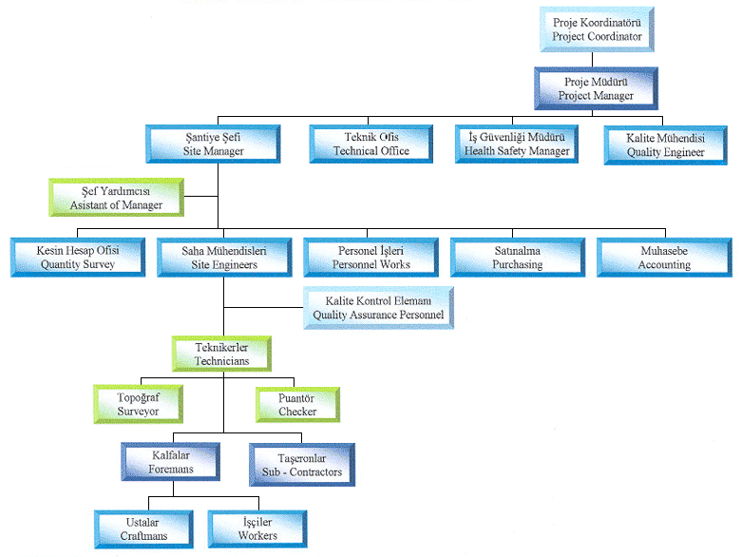
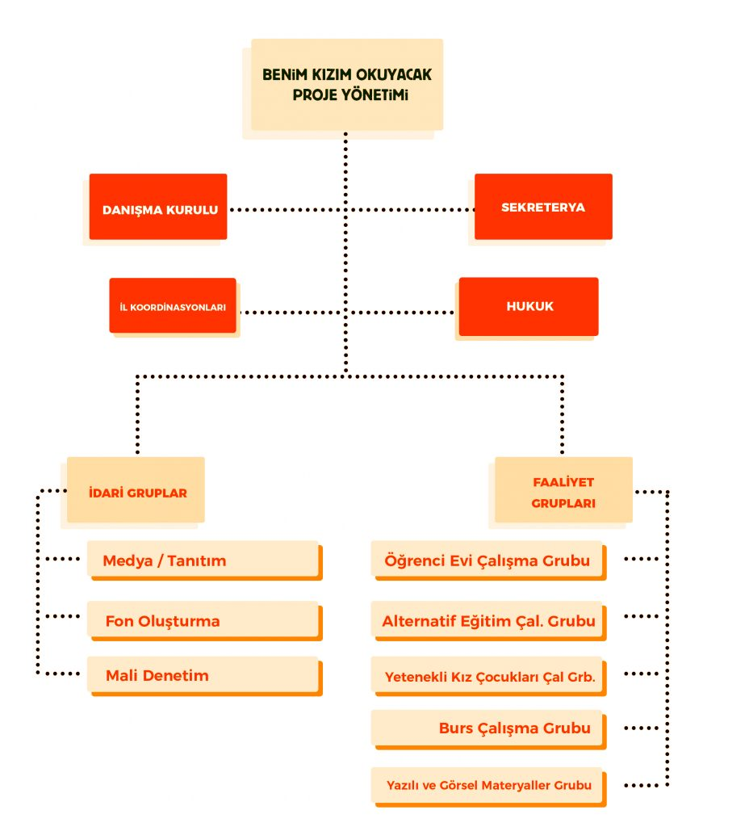
Proje Yürütücüsü
Personel 1
Personel 2
Personel 3
Personel 4
Proje Yürütücüsü
Personel 1
Personel 3
Personel 4
Personel 2
Personel 5
Örnekler

Slide 10
Proje Personelinin proje faaliyetlerinde yer alan iş paketlerindeki görevleri
Personel 1
Personel 2
Personel 3
Personel 4

Slide 11
Beklenen Yaygın Etki
,,,
,,,
,,

Slide 12
Riskler ve Önlemler
,,,,
,,,,
,,
,,

